Slide 1
Minería de datos: Clase 24 de octubre
Orden del día
Regresión lineal simple como método de clasificación
Regresión lineal múltiple como método de clasificación
Tarea

Slide 2
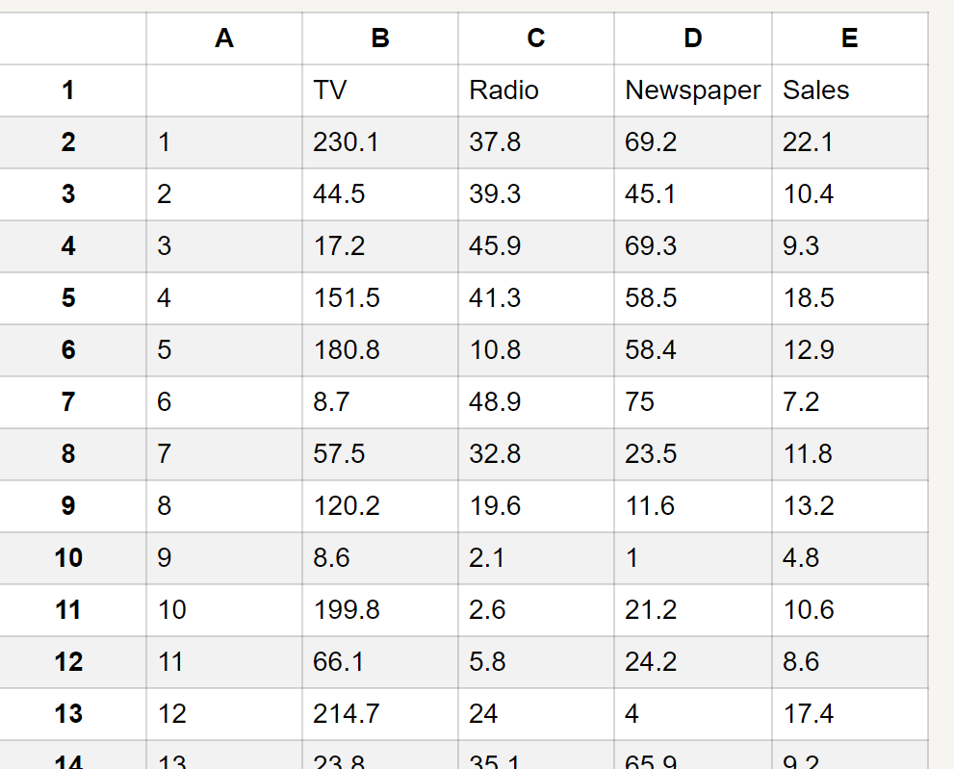

Slide 3
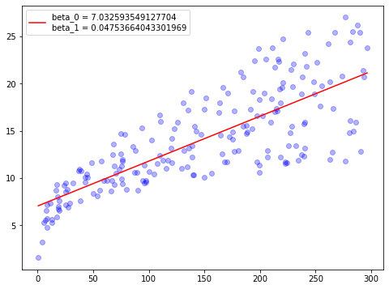

Slide 4
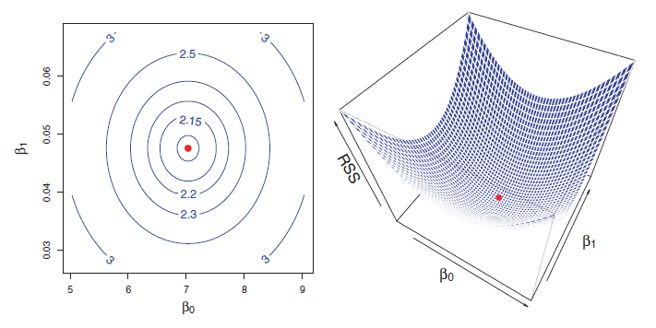

Slide 5
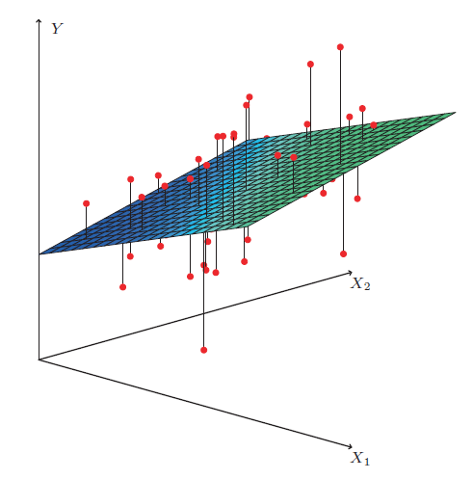

Slide 6
Ejercicio
Regresión Lineal
Realiza la regresión en cada variable (TV, Radio, Newspaper), grafícalas
Implementa la regresión múltiple utilizando las 3 variables
Compara la respuesta utilizando Sklearn
KNN
Crea un subconjunto con 80% de los datos de iris este será nuestro conjunto de entrenamiento
Al 20% restante (conjunto de prueba) vas a asignarle la etiqueta del dato en la conjunto de entrenamiento más cercano
Calcula el porcentaje de aciertos totales siguiendo este procedimiento

Slide 7
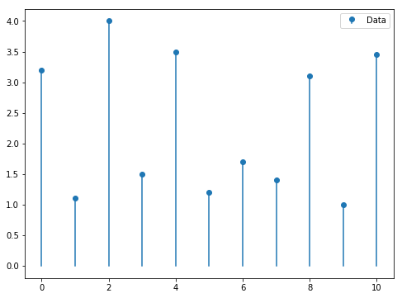
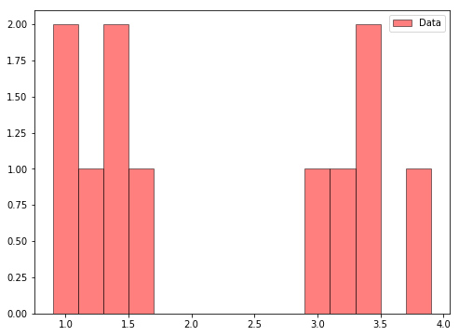

Slide 8
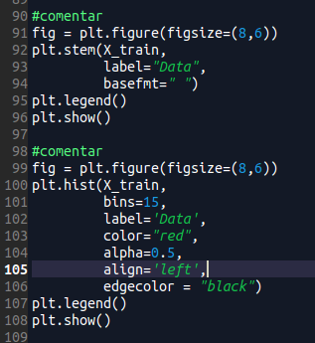

Slide 9
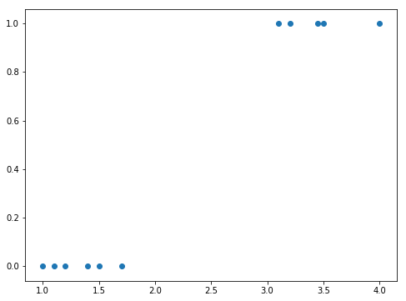


Slide 10
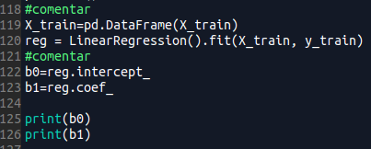
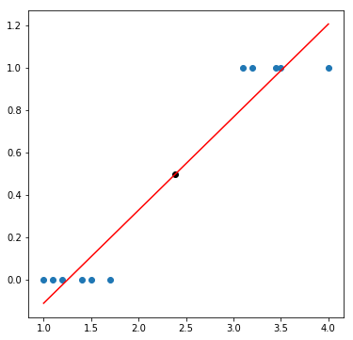
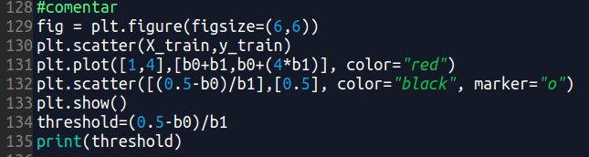

Slide 11
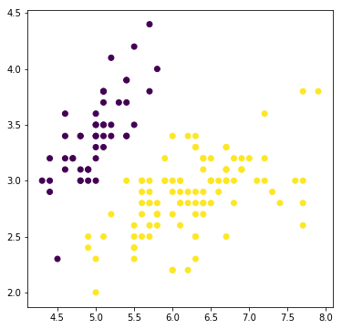
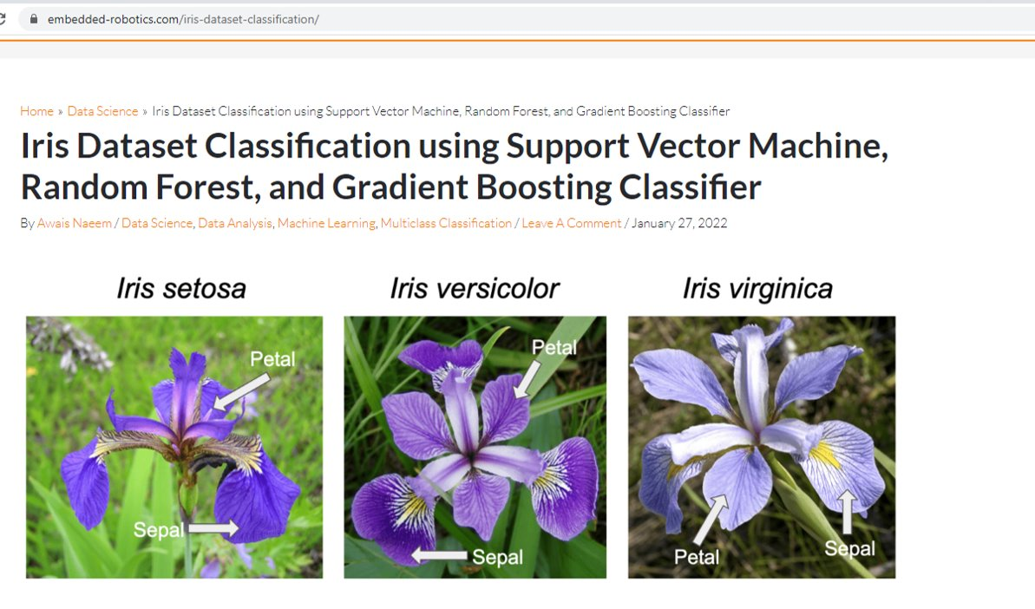

Slide 12
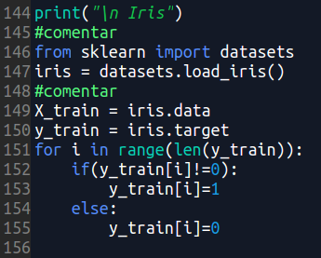


Slide 13
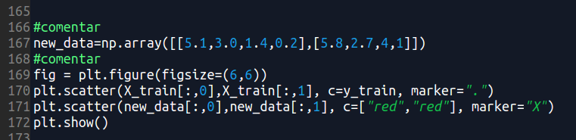
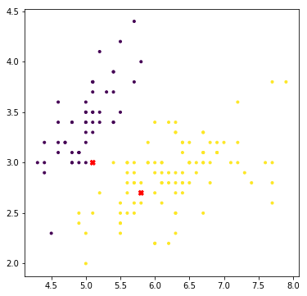
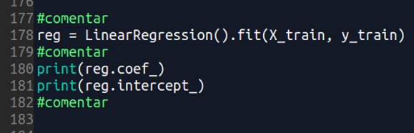

Slide 14
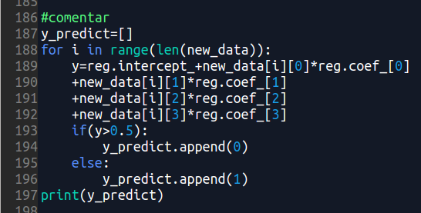

Slide 15
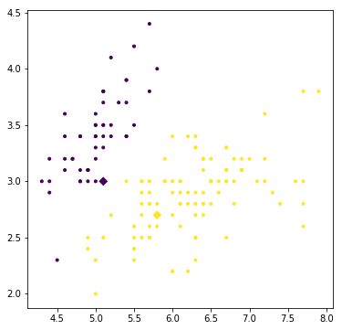
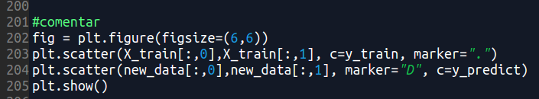

Slide 16
Tarea individual
KNN
Crea un subconjunto con 80% de los datos de iris este será nuestro conjunto de entrenamiento
Al 20% restante (conjunto de prueba) vas a asignarle la etiqueta del dato en la conjunto de entrenamiento más cercano
Calcula el porcentaje de aciertos totales siguiendo este procedimiento

Slide 17
Tarea 6
Hacer un reporte con 2 secciones,
Hacer una sección sobre métodos de agrupamiento (3pts) y mostrar ejemplos utilizando la base de datos del proyecto final (3pts) deben incluir resultados y conclusiones.
Hacer un reporte sobre regresión lineal como método de predicción (2pts) y mostrar ejemplos utilizando la base de datos del proyeto final (2pts) deben incluir resultados y conclusiones.
Entrega: Sábado 5 de noviembre a las 11:59am

Slide 18
¿Dudas o preguntas?

